Slide 1
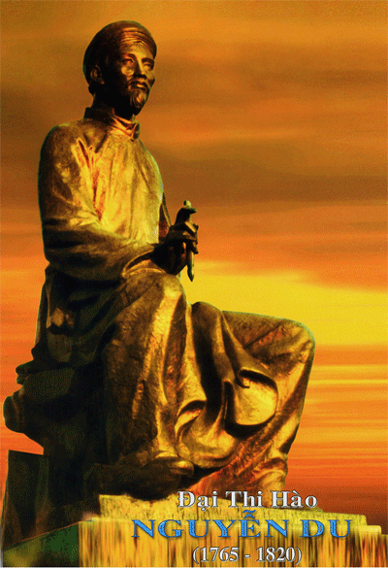

NGỮ VĂN 10
TIẾT 82
NGUYỄN DU

Slide 2
Cuộc đời
Quê hương, gia đình
- Quê cha: Hà Tĩnh.
- Quê mẹ: Kinh Bắc.
- Nơi sinh ra và lớn lên: kinh thành Thăng Long nghìn năm văn hiến.
- Sống phiêu bạt nhiều năm ở quê vợ: đồng lúa Thái Bình.
- Sinh ra trong gia đình đại quý tộc, nhiều người học rộng, đỗ cao (dòng họ Nguyễn Tiên Điền)

Slide 3
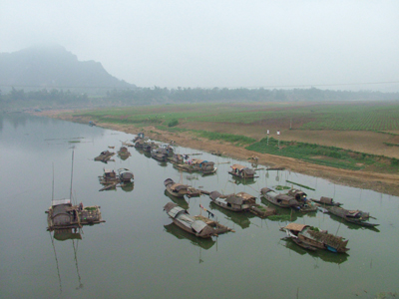
Quê cha: Hà Tĩnh

Slide 4
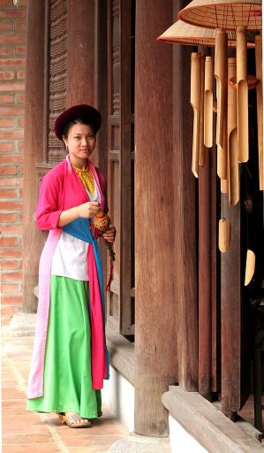
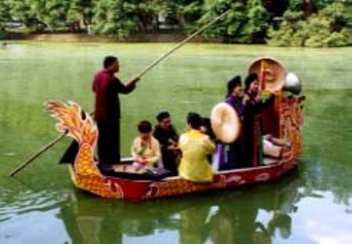
Quê mẹ: Bắc Ninh

Slide 5
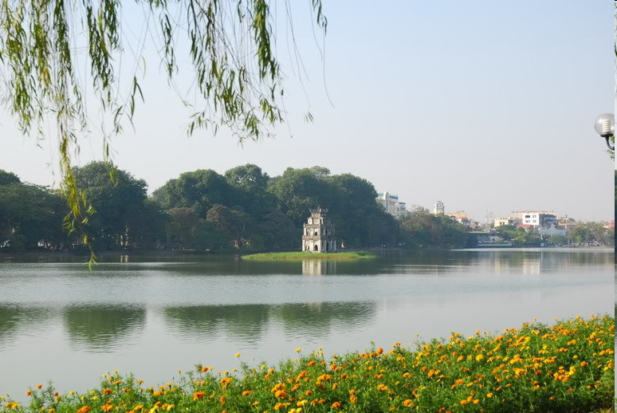
Kinh thành Thăng Long

Slide 6
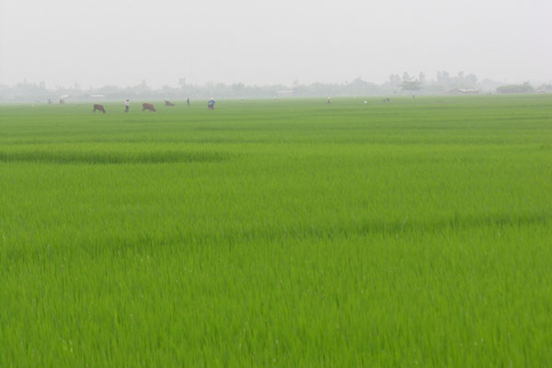
Quê vợ: Đồng lúa Thái Bình

Slide 7
Nhận xét
Tiếp nhận truyền thống văn hoá, văn học của gia đình và nhiều vùng quê khác nhau, tạo tiền đề thuận lợi cho sự tổng hợp nghệ thuật của đại thi hào dân tộc.

Slide 8
Cuộc đời
Thời đại – xã hội :
(Cuối thế kỉ XVIII – đầu thế kỉ XIX)
- Thời đại bão táp của lịch sử: Tây Sơn thay đổi sơn hà, diệt Lê, Trịnh, đánh đuổi Xiêm, Thanh, huy hoàng một thuở. Nhà Nguyễn lập lại chính quyền chuyên chế, thống nhất đất nước, thiết lập chế độ cai trị hà khắc.
- XHPK khủng hoảng trầm trọng: chiến tranh dai dẳng, loạn lạc, khởi nghĩa nông dân, kiêu binh nổi loạn, xã hội điêu đứng, số phận con người bị chà đạp
Tác động mạnh đến tư tưởng, tình cảm và sáng tác.

Slide 9
3. Các chặng đường đời
Thời thơ ấu:
sống sung túc trong gia đình đại quý tộc.
→ có hiểu biết về cuộc sống phong lưu, xa hoa và thân phận đau khổ của ca nhi, kĩ nữ.
b.Thời thanh niên
- 1783: thi Hương đỗ Tam trường và nhận chức quan nhỏ ở Thái Nguyên.
- Lâm vào cảnh khốn khó: ở nhờ quê vợ->khi vợ mất->về quê cha Hà Tĩnh trong nghèo khó.
→ thấu hiểu cảnh nghèo khó của nhân dân và lời ăn tiếng nói hàng ngày của họ.

Slide 10
3. Các chặng đường đời
c. Thời trung niên và tuổi già:
+ Làm quan bất đắc dĩ cho triều Nguyễn.
+ Năm 1813, được cử đi sứ Trung Quốc.
+ Năm 1820, được cử đi sứ lần 2, nhưng chưa kịp đi thì mất.
→ dấu ấn in đậm trong thơ văn.
Nguyễn Du – con người tài hoa, bất đắc chí. Cuộc đời nếm trải nhiều cay đắng, thăng trầm.

Slide 11
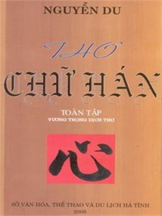



II. Sự nghiệp văn học:
1.Các sáng tác chính:
* Chữ Hán:
- Thanh hiên thi tập (78 bài)
Nam trung tạp ngâm (40 bài)
- Bắc hành tạp lục (113 bài)
* Chữ Nôm:
- Truyện Kiều
Văn chiêu hồn (Văn tế thập loại chúng sinh)

Slide 12

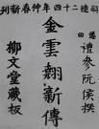





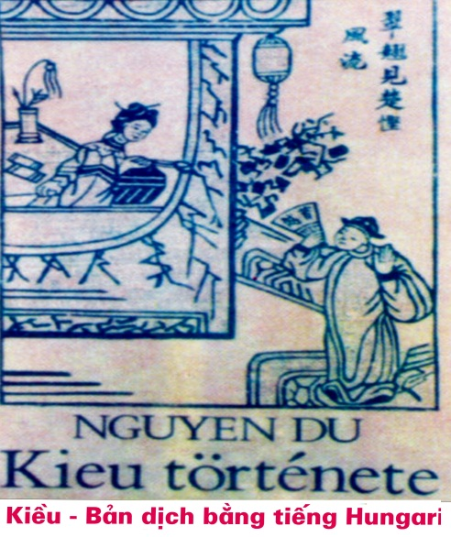


Nhöõng phieân baûn veà Truyeän Kieàu

Slide 13





Một số bản dịch tiếng nước ngoài:

Slide 14
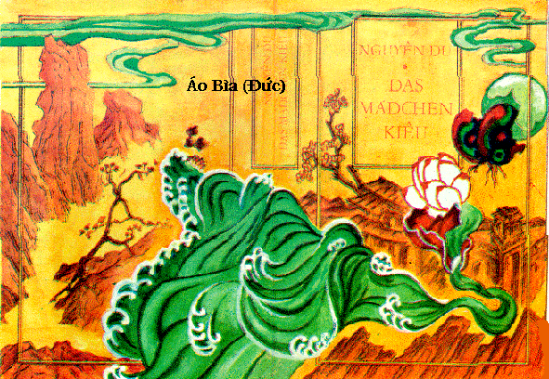

Slide 15
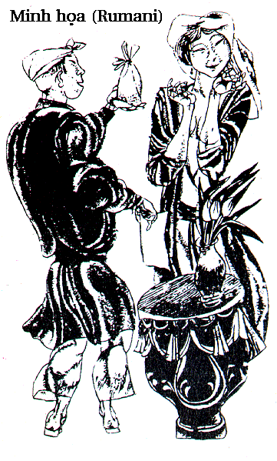
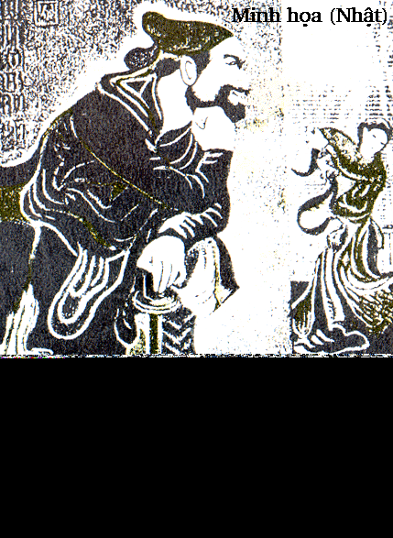
Một số bản dịch tiếng nước ngoài:

Slide 16
2. Một số đặc điểm về nội dung và nghệ thuật của thơ văn Nguyễn Du
a. Đặc điểm nội dung
- Đề cao xúc cảm, mang đậm chất trữ tình.
- Mang tính triết lí cao.
- Mang chủ nghĩa nhân đạo sâu sắc
+ Ca ngợi, cảm thông cho vẻ đẹp và số phận của con người (người phụ nữ).
+ Đề cao quyền sống của con người, ngợi ca tình yêu, hạnh phúc lứa đôi.
+ Tố cáo bản chất tàn bạo của xã hội phong kiến

Slide 17
2. Một số đặc điểm về nội dung và nghệ thuật của thơ văn Nguyễn Du
b. Đặc điểm nghệ thuật
- Thành công ở nhiều thể loại thư ca cổ Trung Quốc
- Sử dụng thành thục thể thơ lục bát, song thất lục bát chữ Nôm.
- Kết hợp nhuần nhuyễn, sáng tạo ngôn ngữ bình dân và bác học.

Slide 18


CỦNG CỐ

